Slide 1
超星集团
移动图书馆、读秀产品介绍

Slide 2
PART 01
移动图书馆

Slide 3
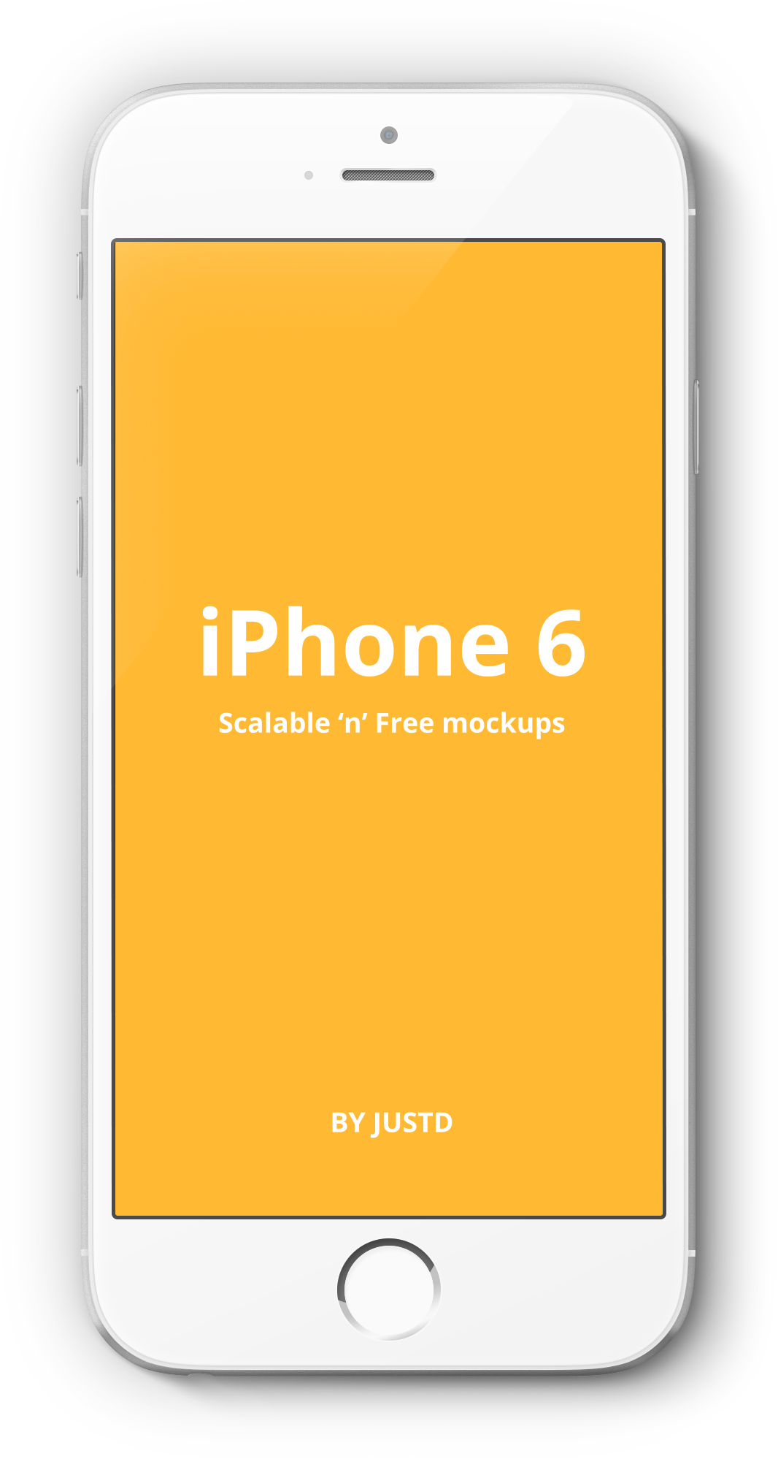
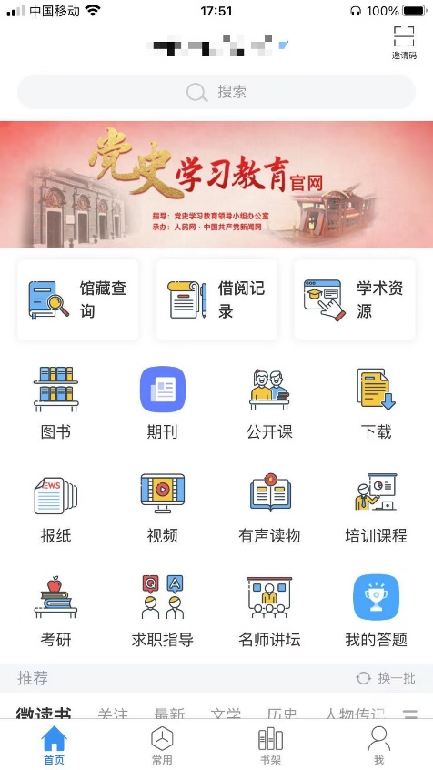
超星移动图书馆
任何用户
Any user
任何时候
Anytime
综合性
移动平台
任何地点
Any where
任何信息资源
Any information resource
任何服务
Any service

Slide 4
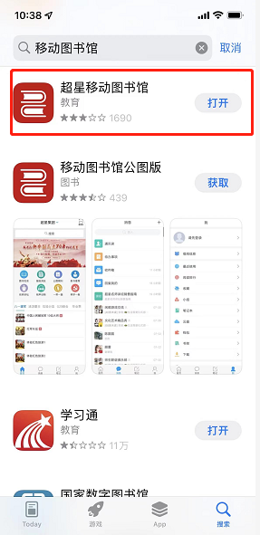
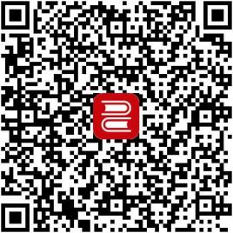
下载APP
扫一扫
应用市场搜索

Slide 5
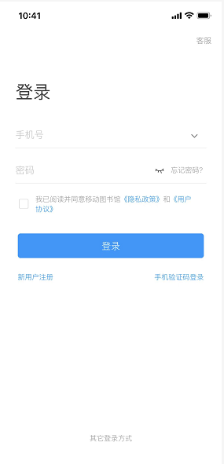
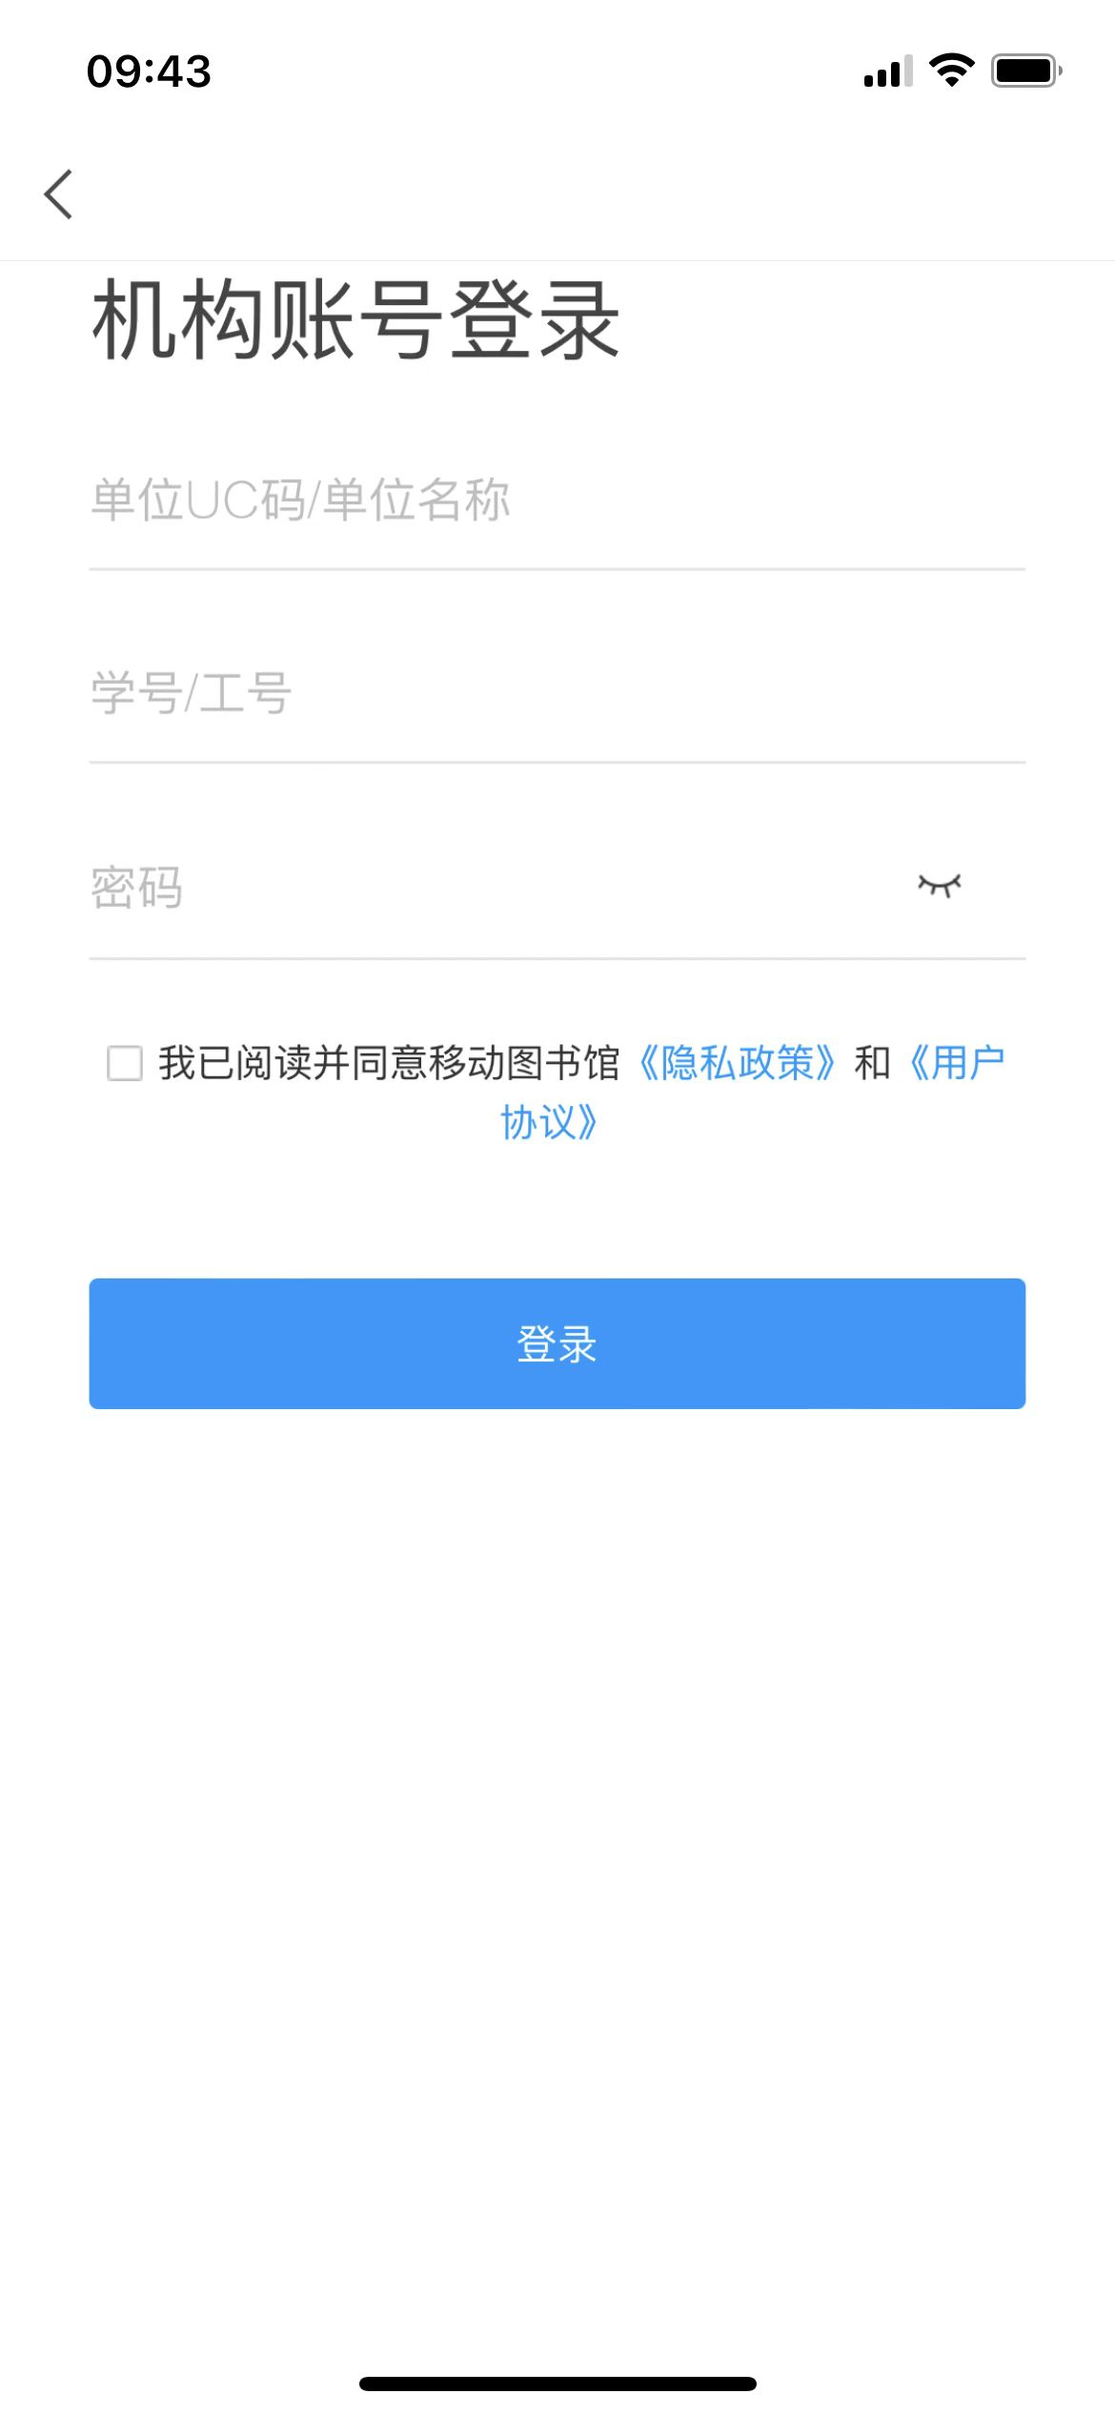
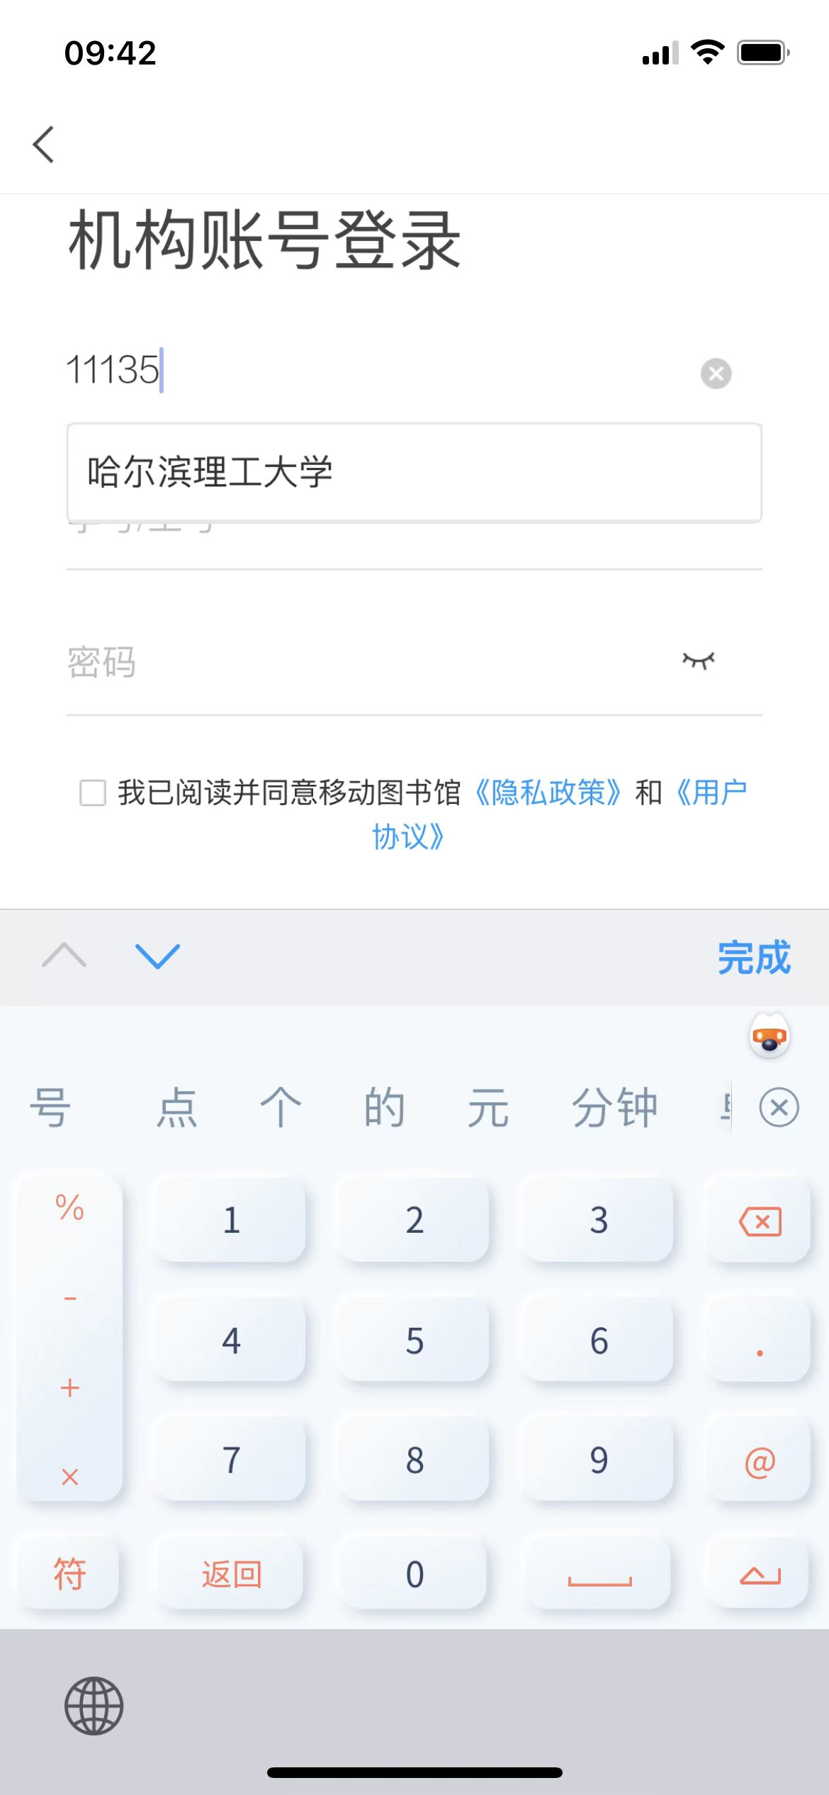
登录移动图书馆
输入单位UC码，学工号或借阅证账号
选择其他登录方式
单位UC码11135

Slide 6
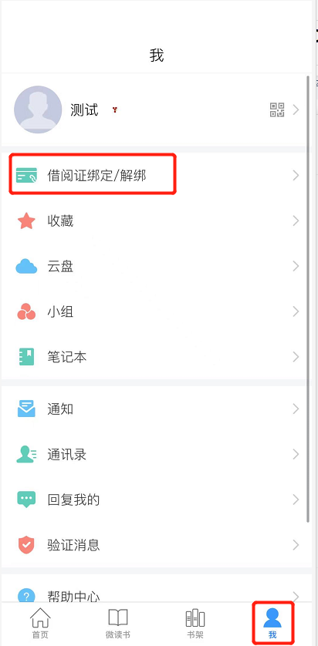
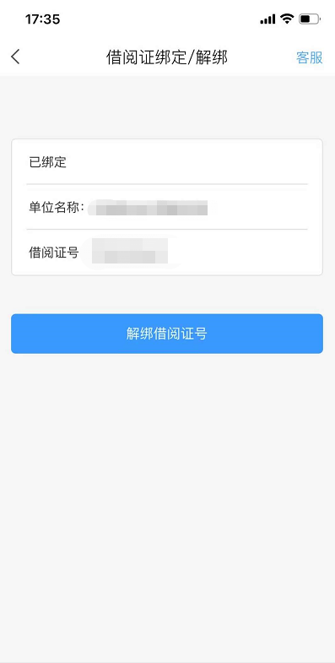
确认绑定

Slide 7
移动图书馆
三大服务
移动OPAC
移动阅读
活动服务

Slide 8
01 移动OPAC
图书馆自助式服务
查询馆藏图书还需到馆？
借阅图书到期时间不清楚？
OPAC系统访问必须在内网中？
……

Slide 9
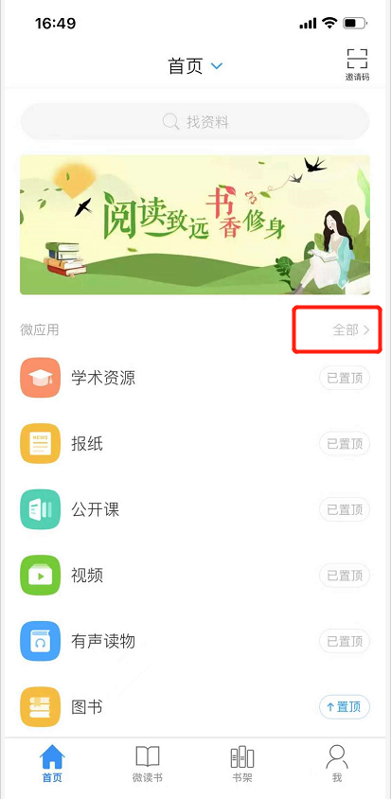
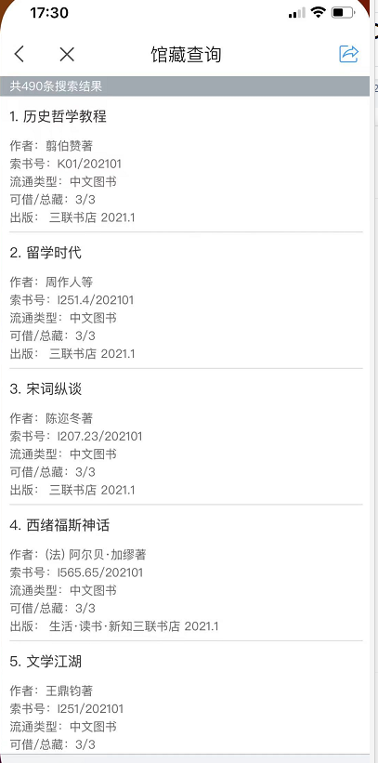
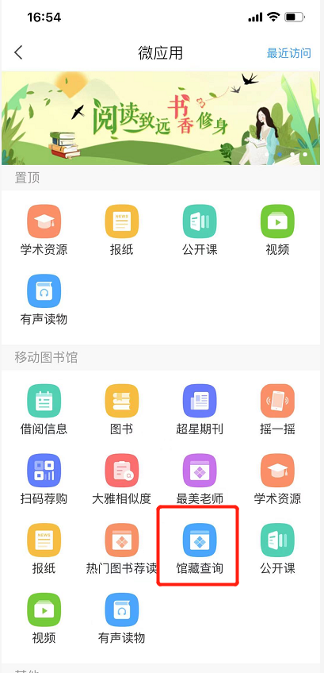
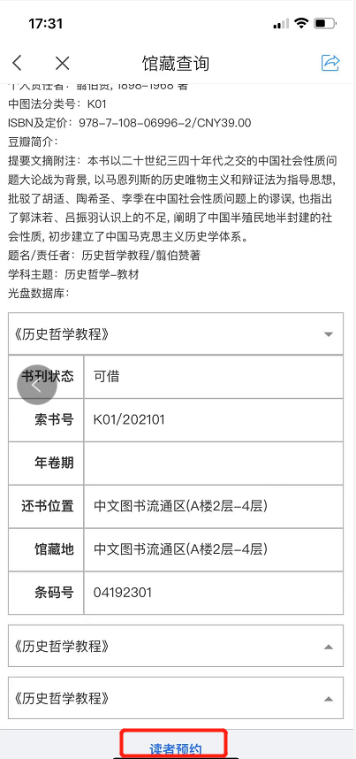
馆藏查询、图书预约
与图书馆OPAC系统的完美对接，支持手机检索馆藏信息、查询书目详情、在架状态等
图书被借出的情况下，还可以进行在线预约

Slide 10
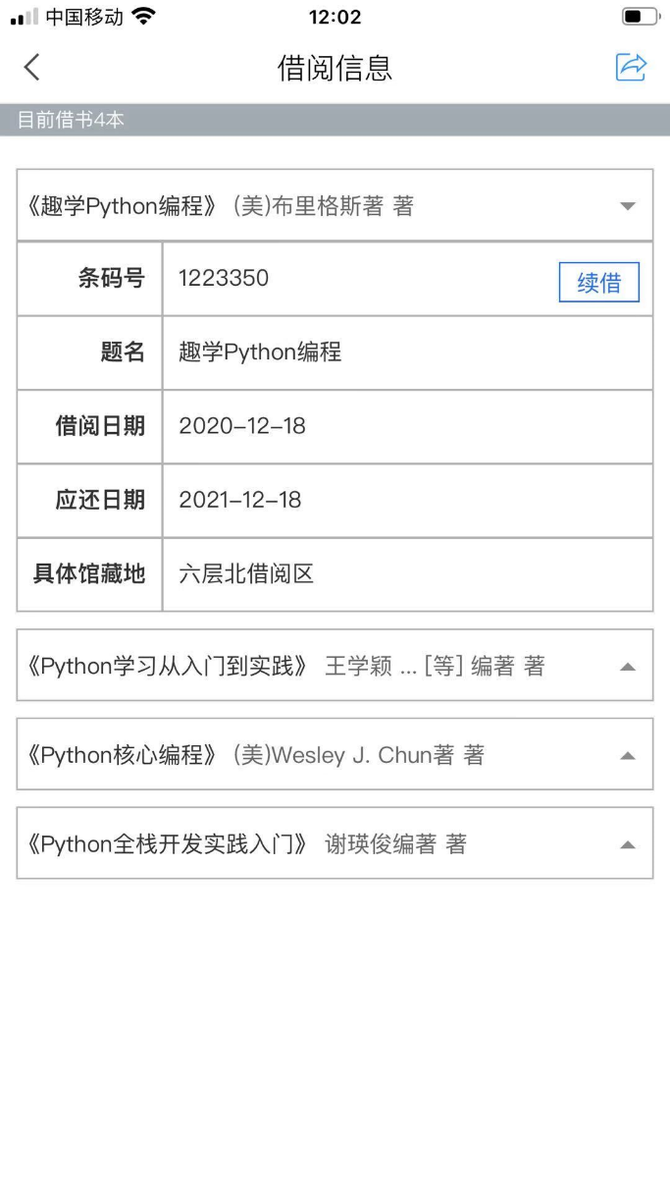
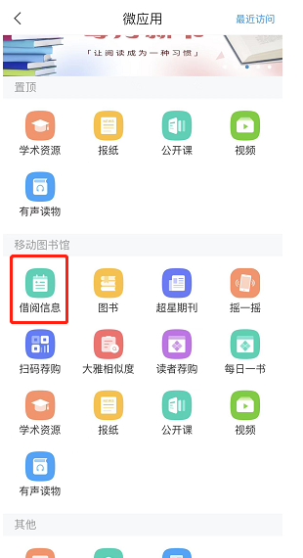
借阅查询、在线续借
随时随地查询本人当前借阅信息，便于及时归还图书
在手机端即可对已借图书进行续借，免去到馆操作的困扰

Slide 11
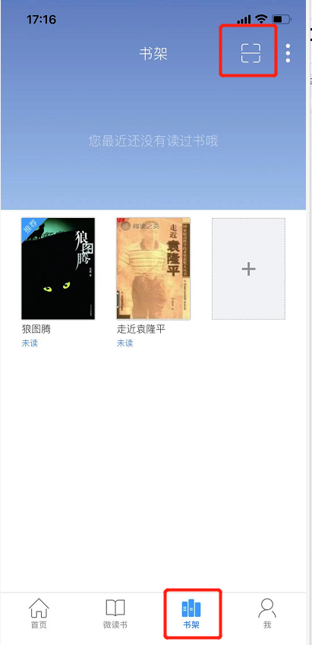
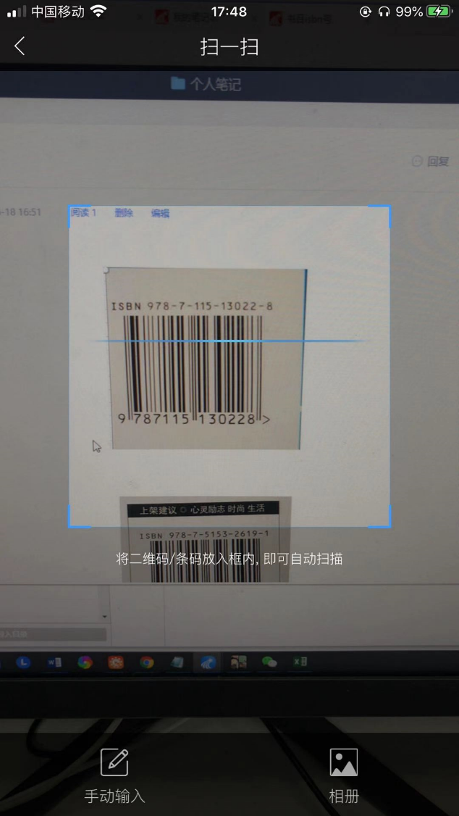
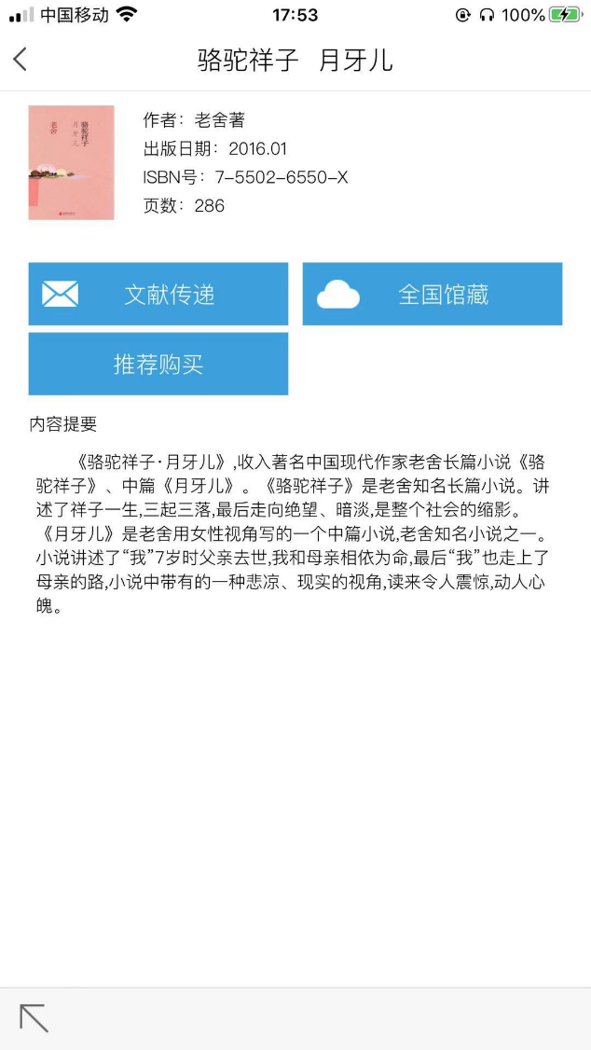
扫码荐购
通过扫描图书条码，对本馆未采购的图书进行获取
也可推荐给图书馆进行购买

Slide 12
02 移动阅读
海量资源 尽在掌中
图书馆电子资源没有统一展示的窗口？
图书、期刊等没有适合手机端阅读的形式？
读者没有属于自己的个人阅读空间？
……

Slide 13
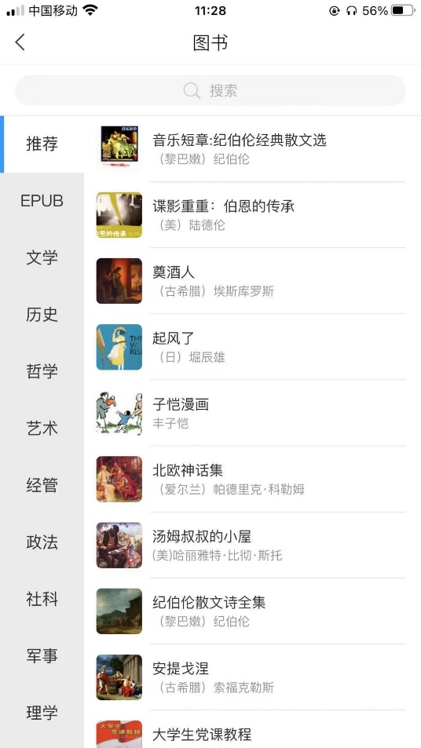
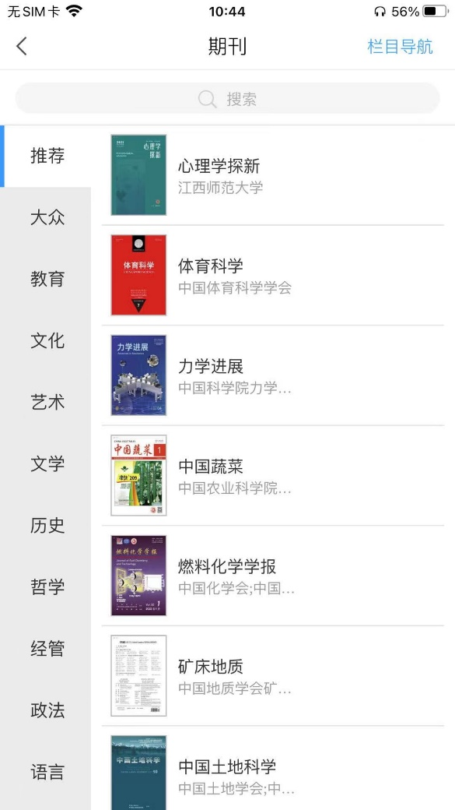
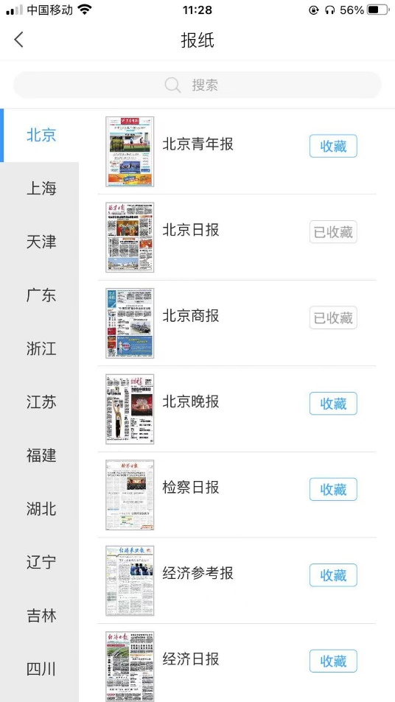
图书 期刊 报纸

Slide 14
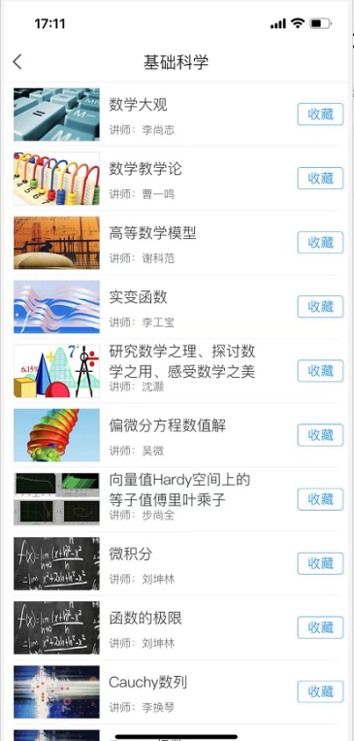
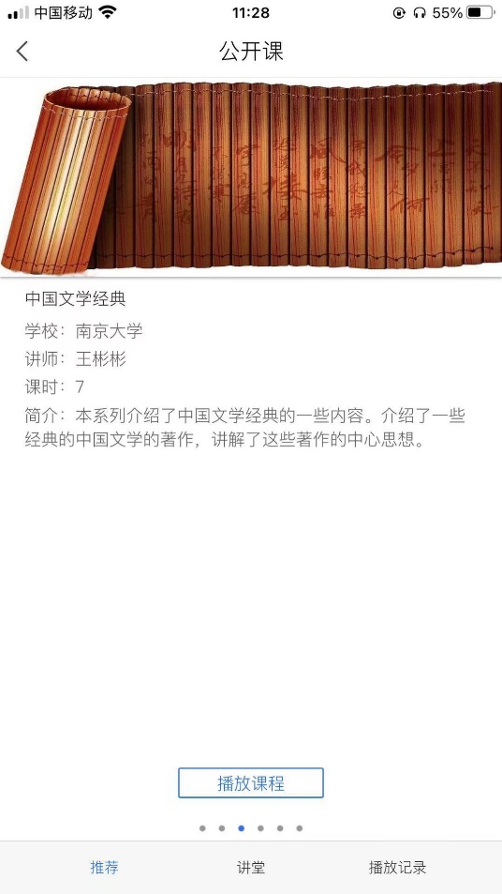
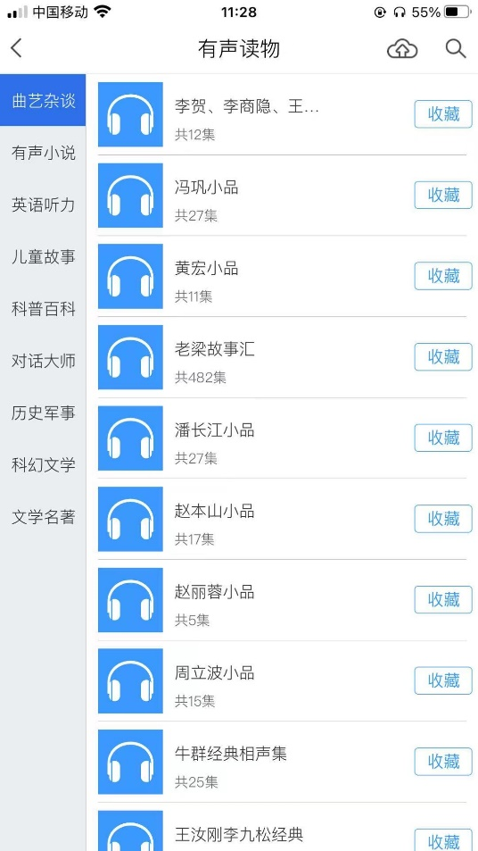
视频 公开课 有声读物

Slide 15
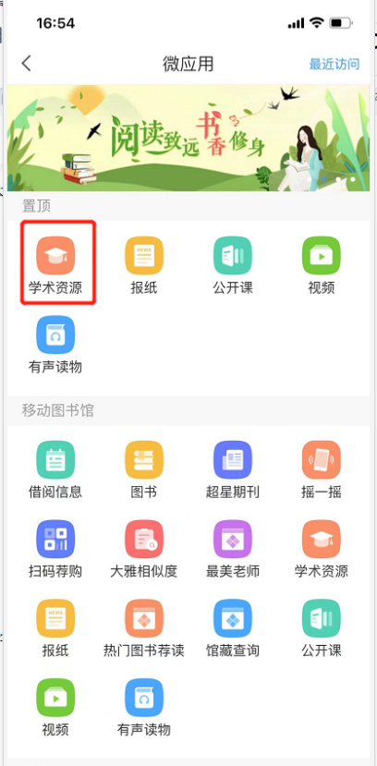
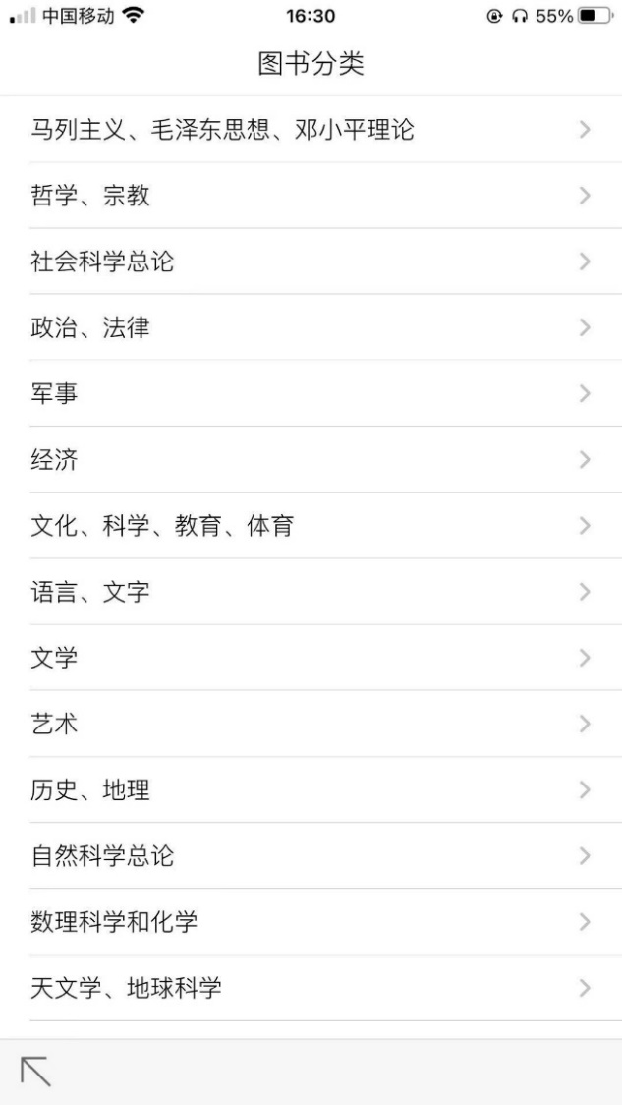
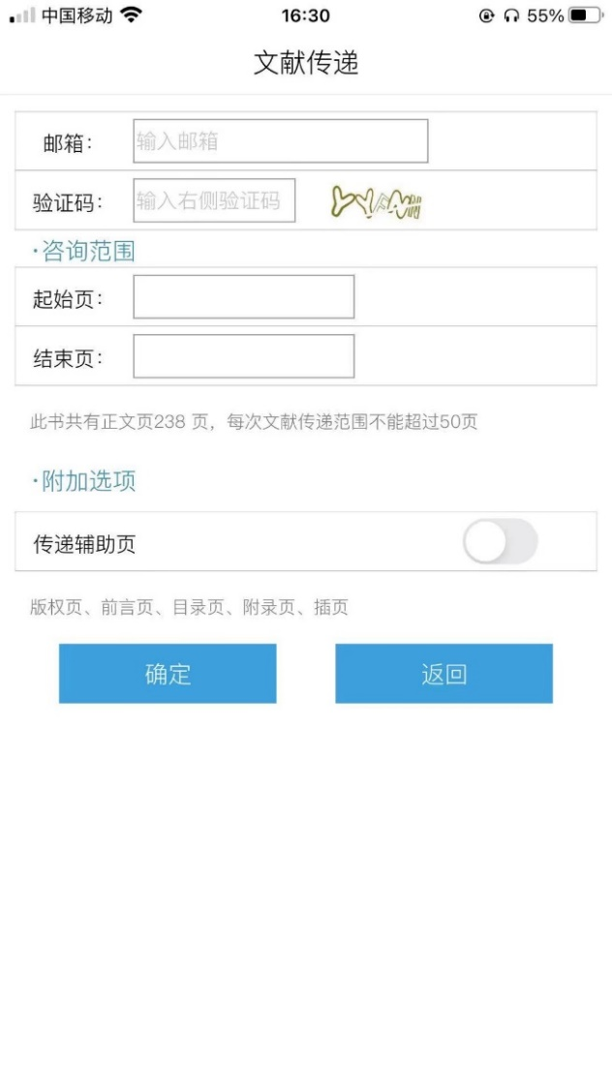
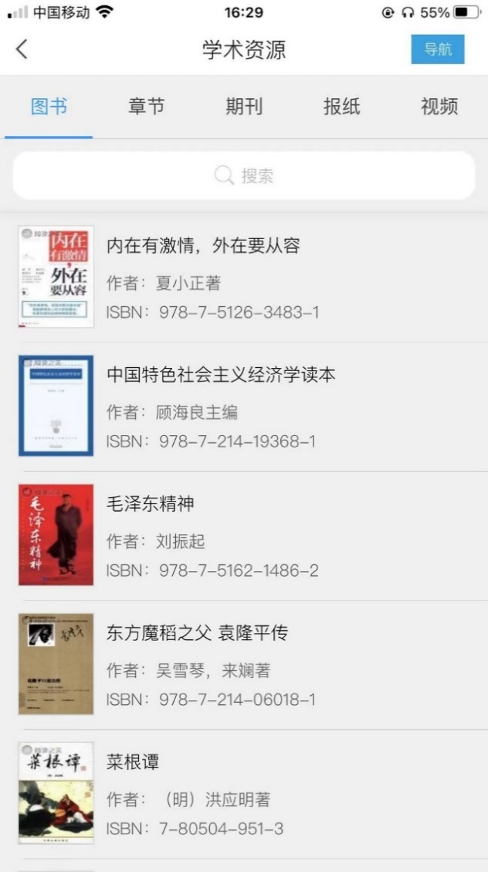
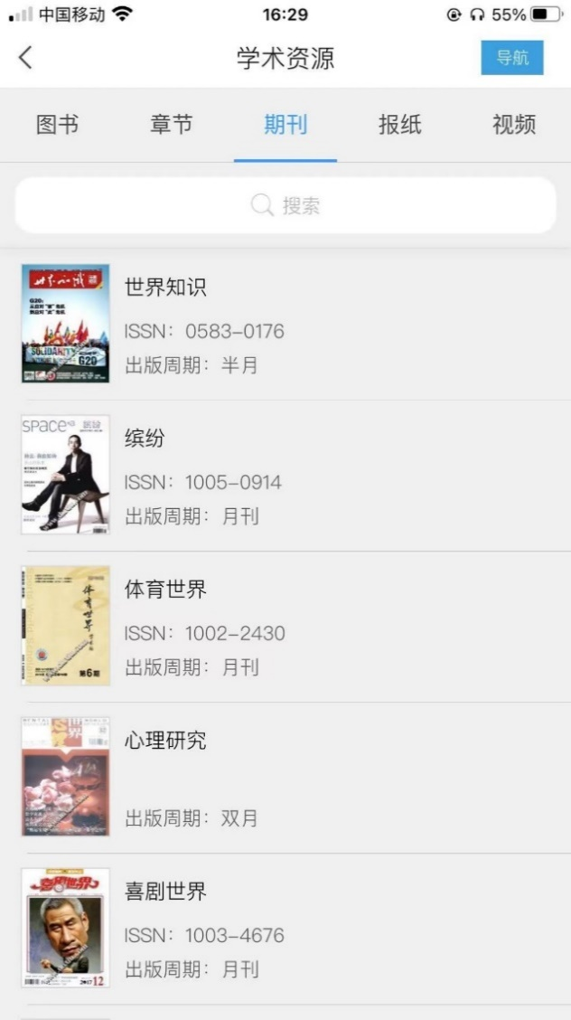
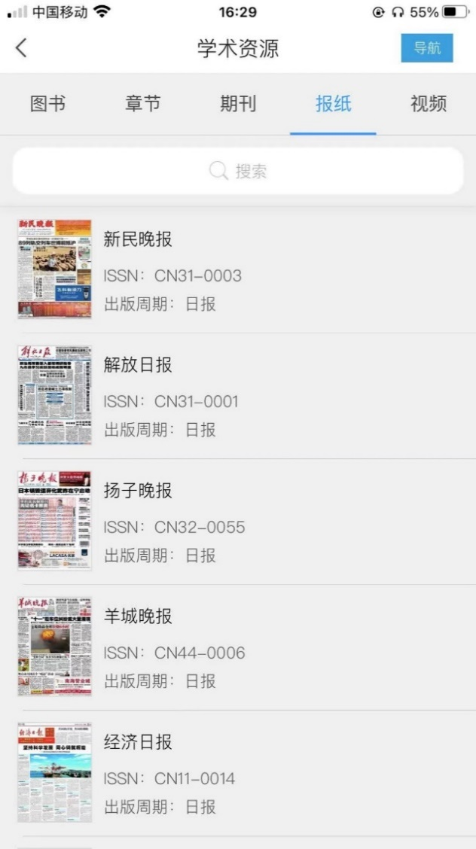
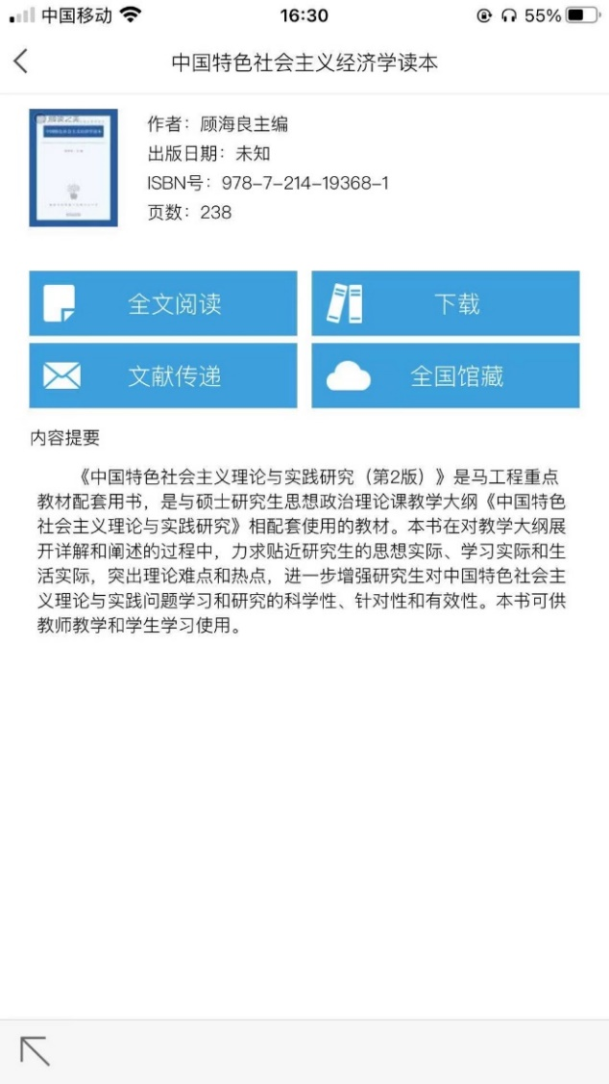
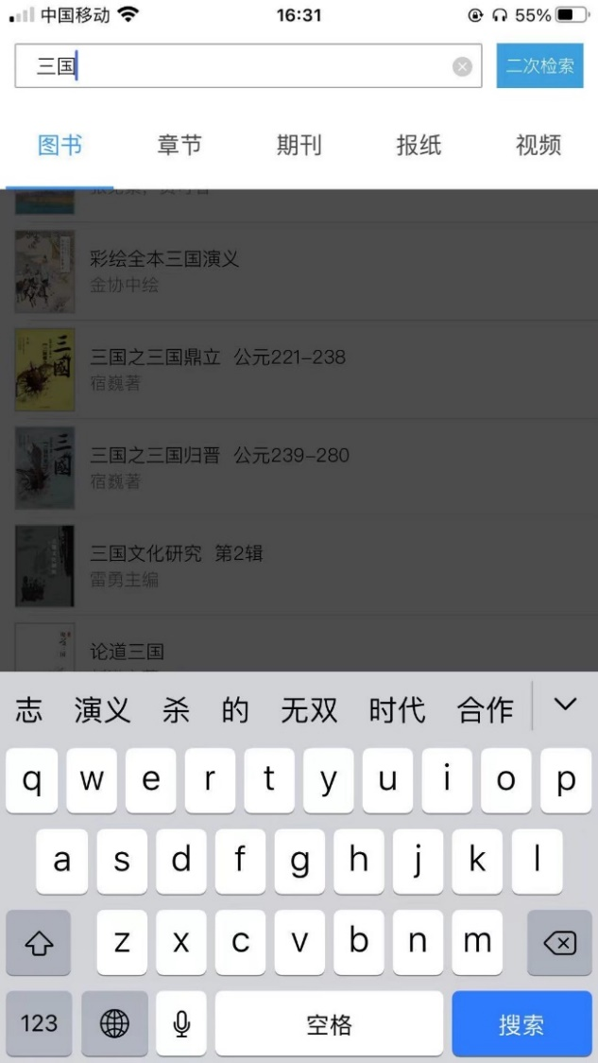
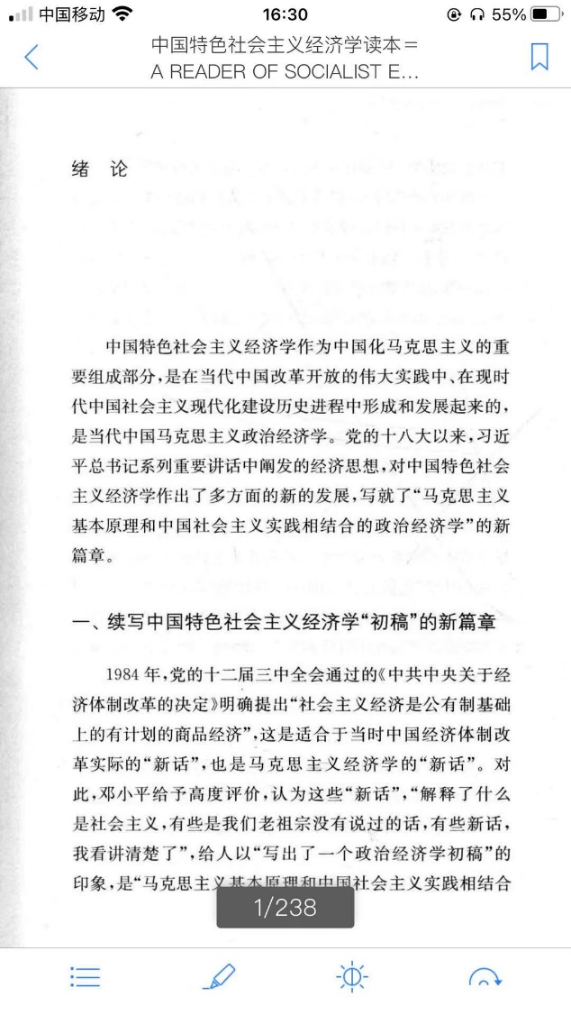
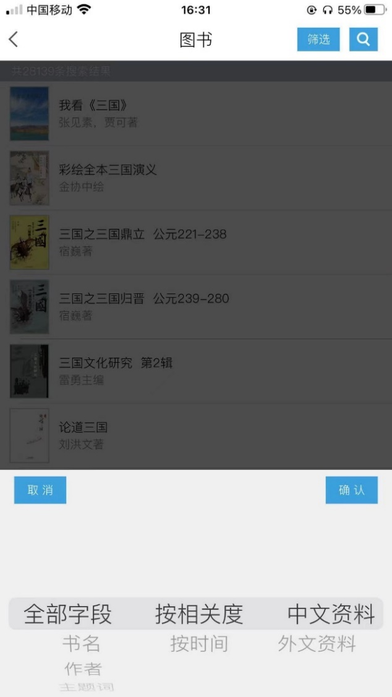
学术资源
整合图书馆电子资源，通过手机可进行一站式检索及阅读，支持下载到书架、标注内容等
支持资源导航、文献传递等服务

Slide 16
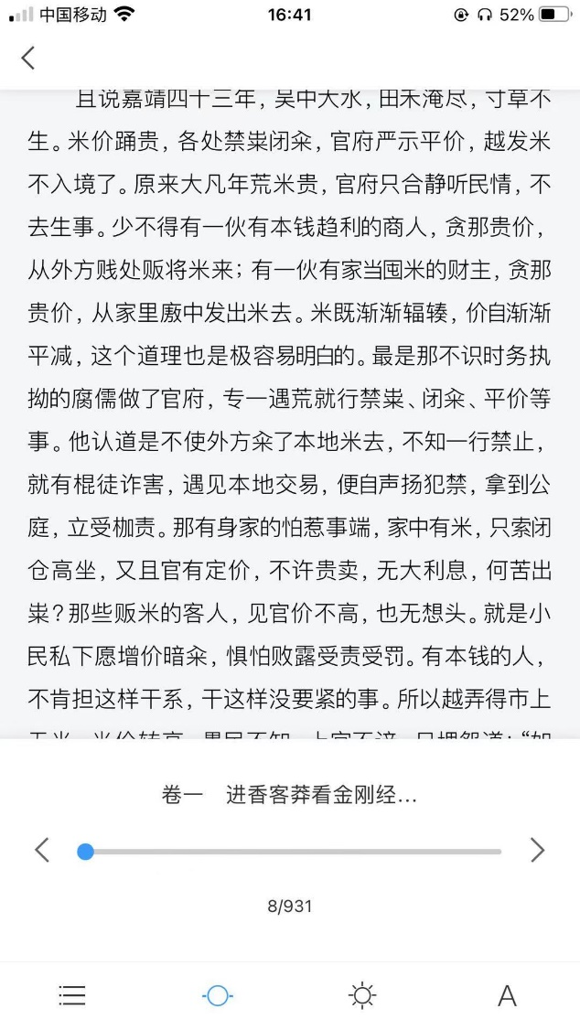
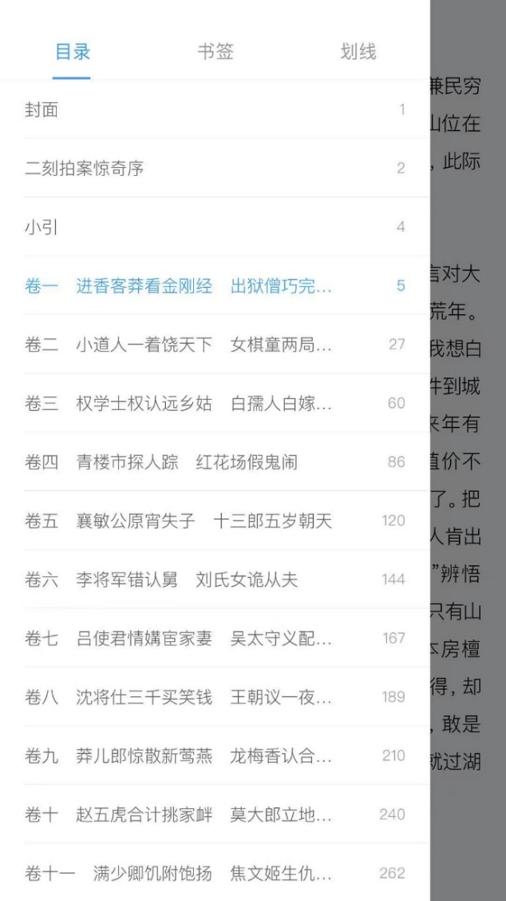
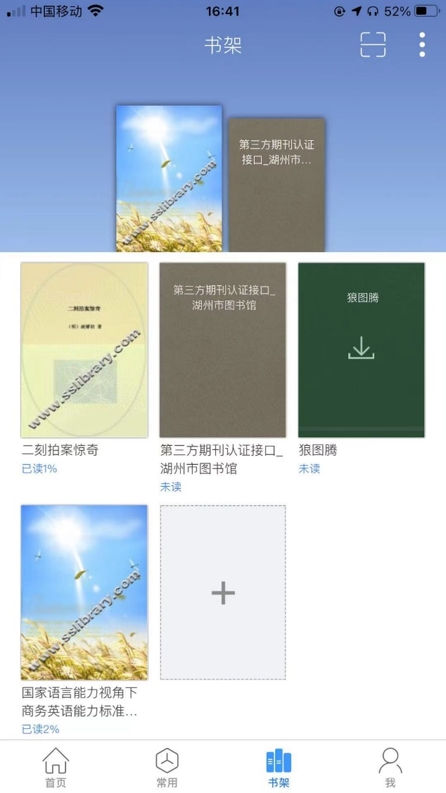
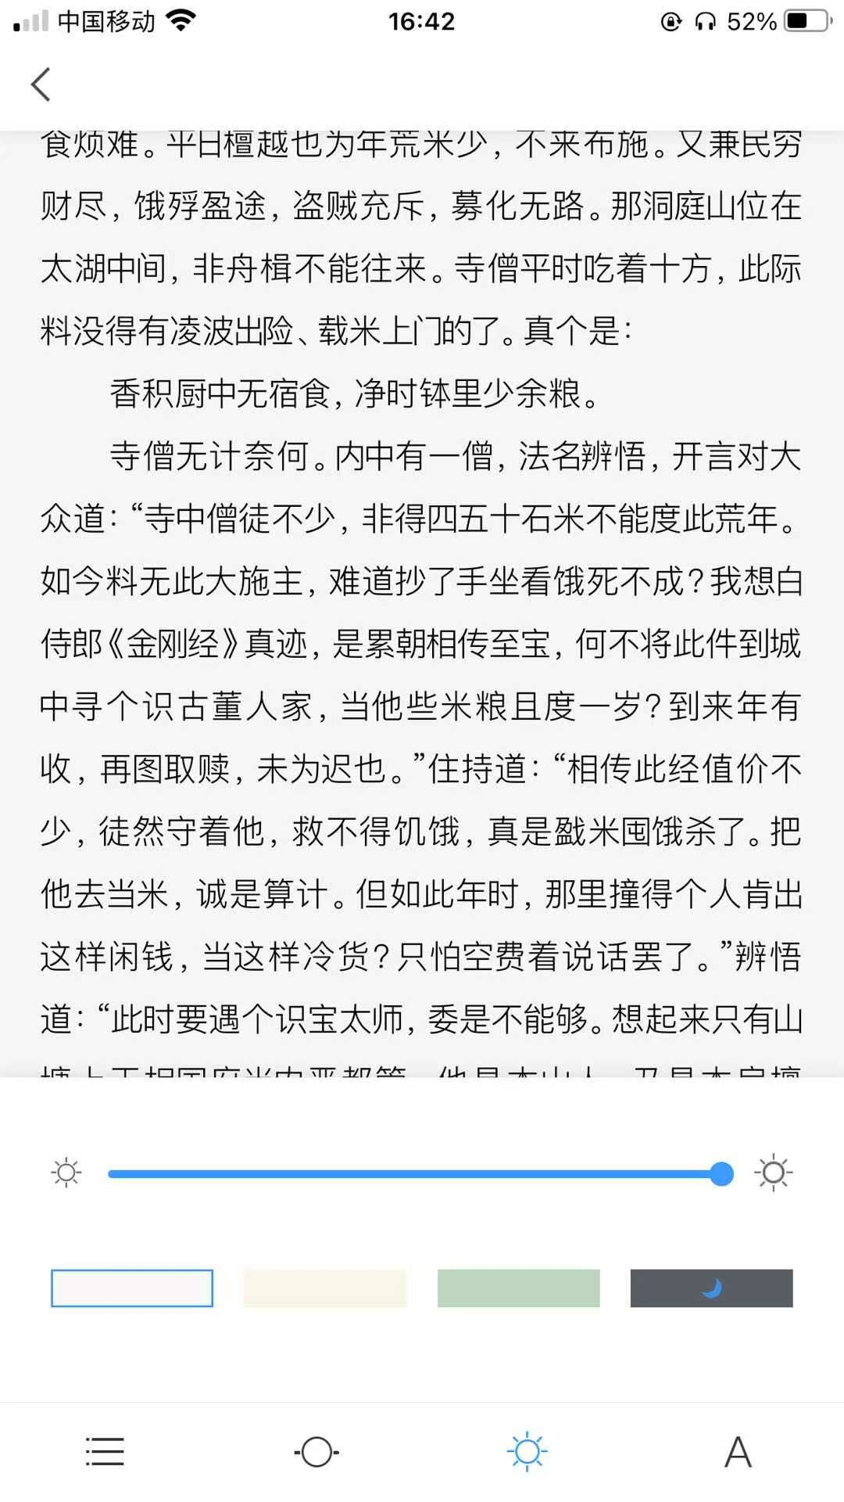
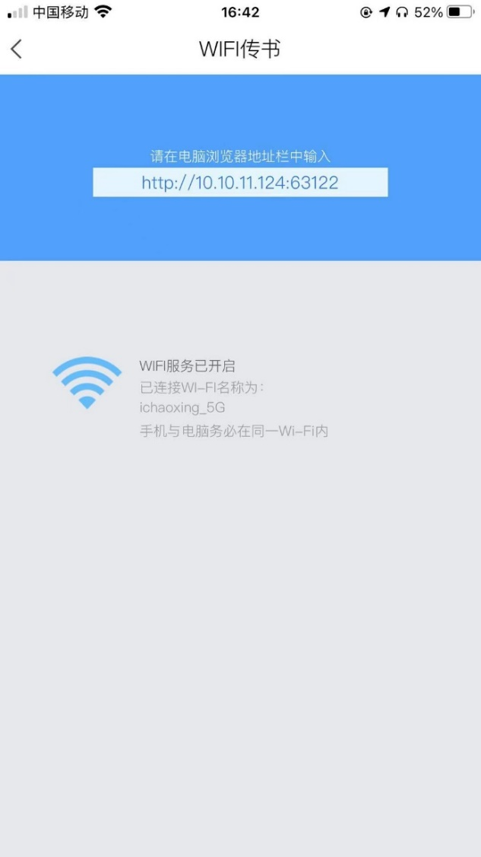
移动阅读
阅读进度随时看
字体、背景可调节
离线阅读，书签记录随心看
Wifi传书，支持epub、txt、pdf等格式

Slide 17
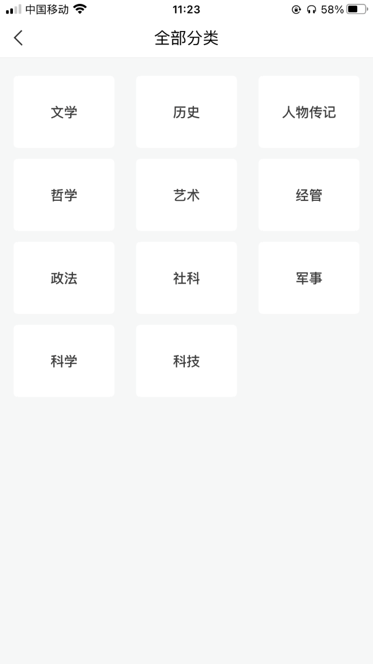
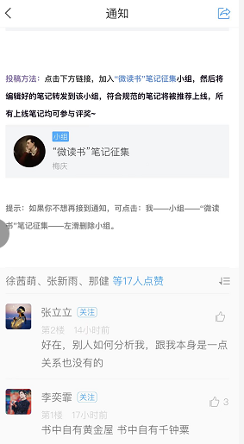
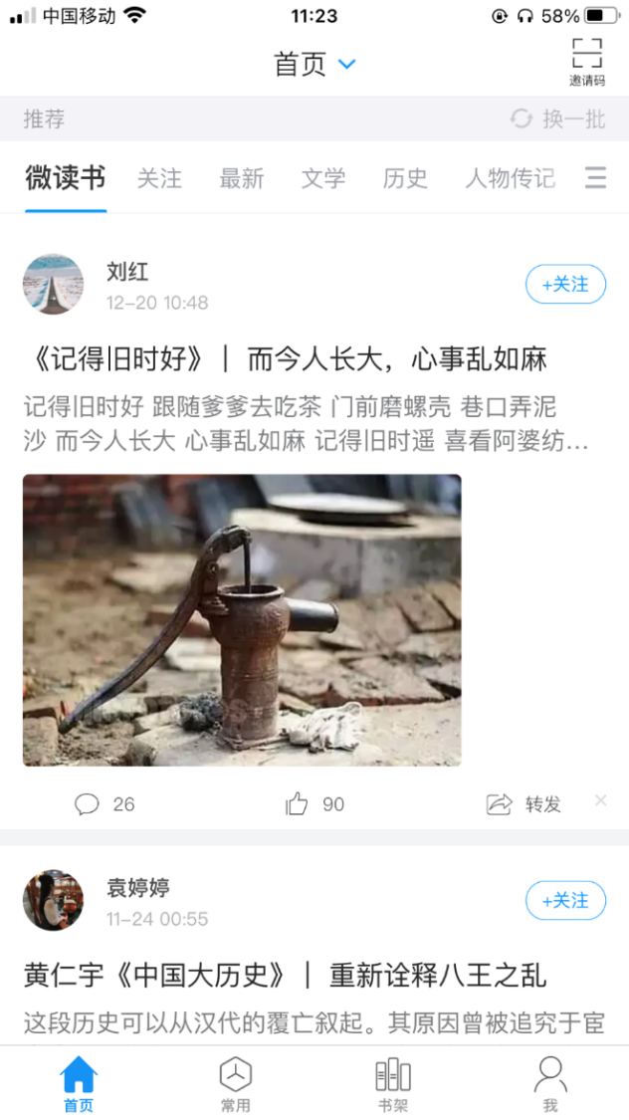
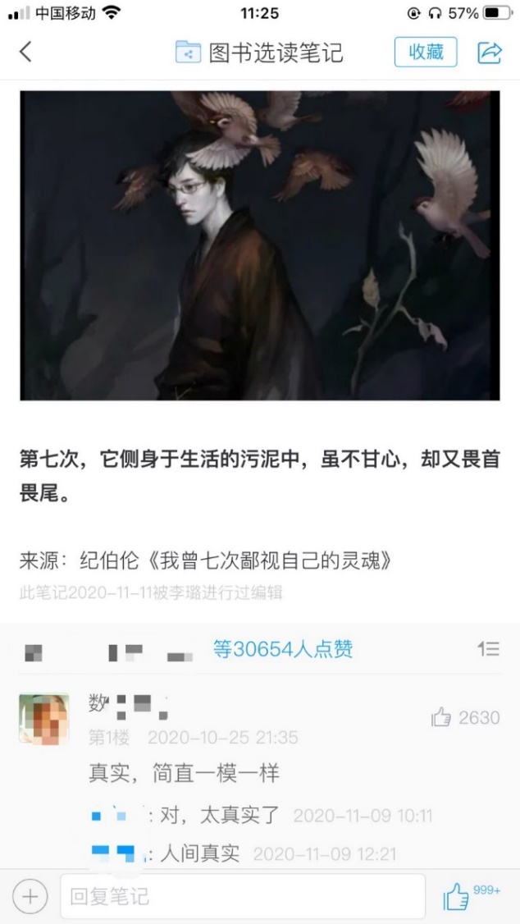
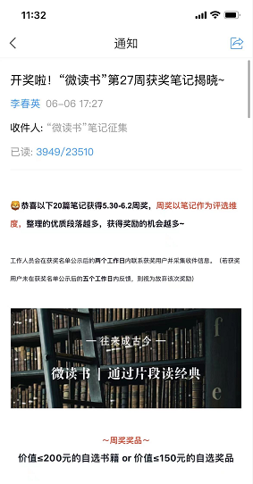
微读书
碎片化阅读，通过片段引导读者阅读经典
激发读者创作欲，将阅读体验分享到平台

Slide 18
03 活动服务
构建读者与图书馆交流的桥梁
定期发布各类线上活动
获得活动乐趣的同时收获知识

Slide 19
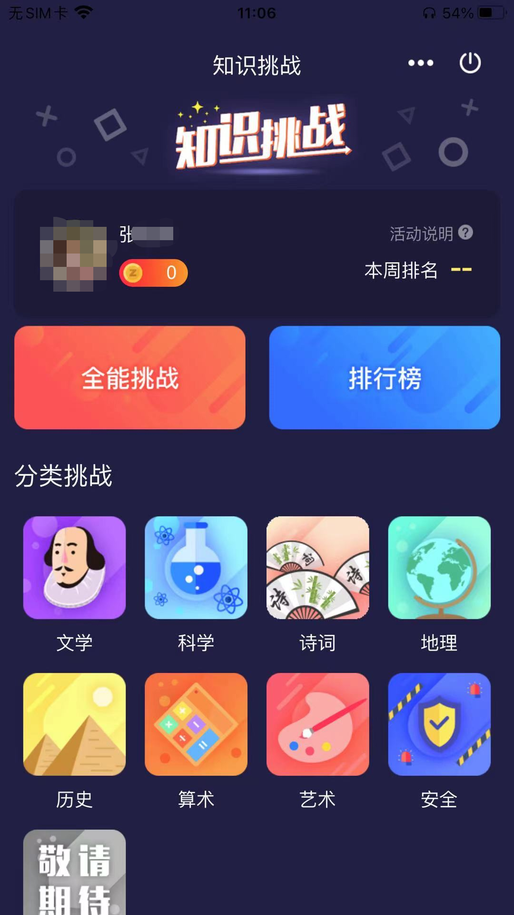
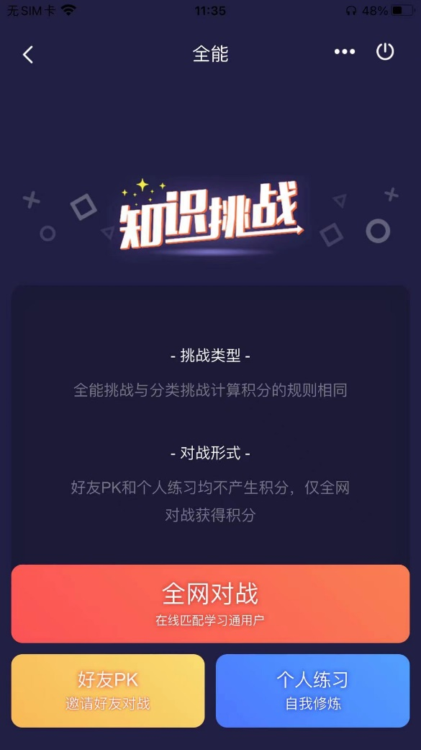
知识挑战
文学、历史、算术等多类型的丰富题库，支持导出统计数据
用户可进行全网、好友挑战，可查看积分与排名

Slide 20
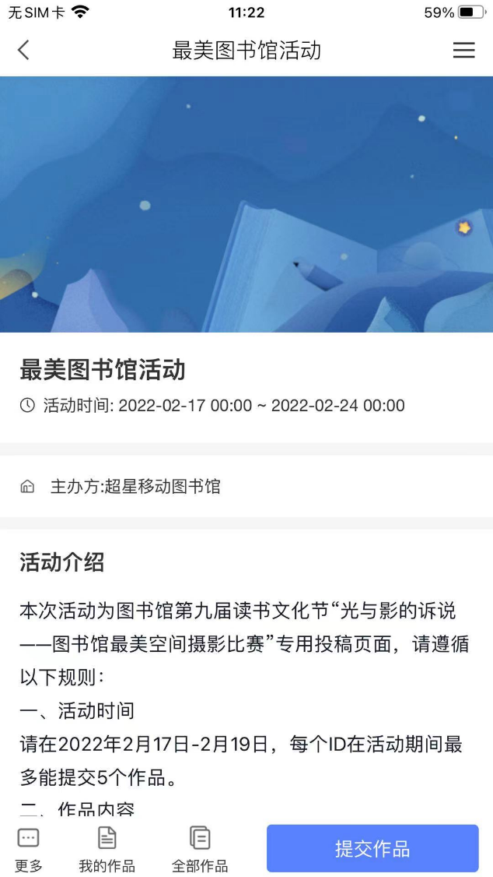
最美图书馆
用户上传作品，他人进行投票、点赞、评论，可查看作品总排行
摄影大赛、书法大赛、绘画大赛等

Slide 21
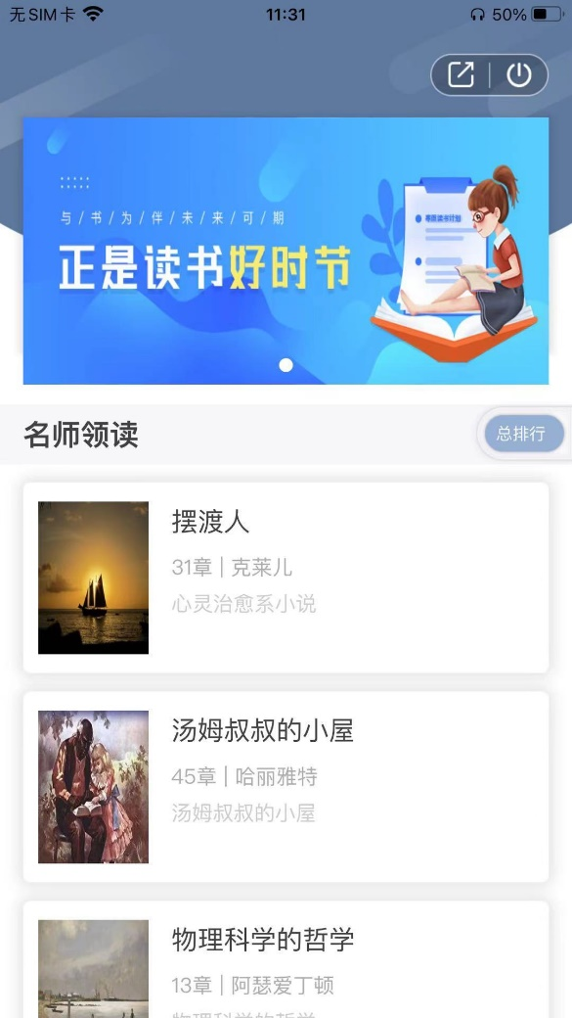
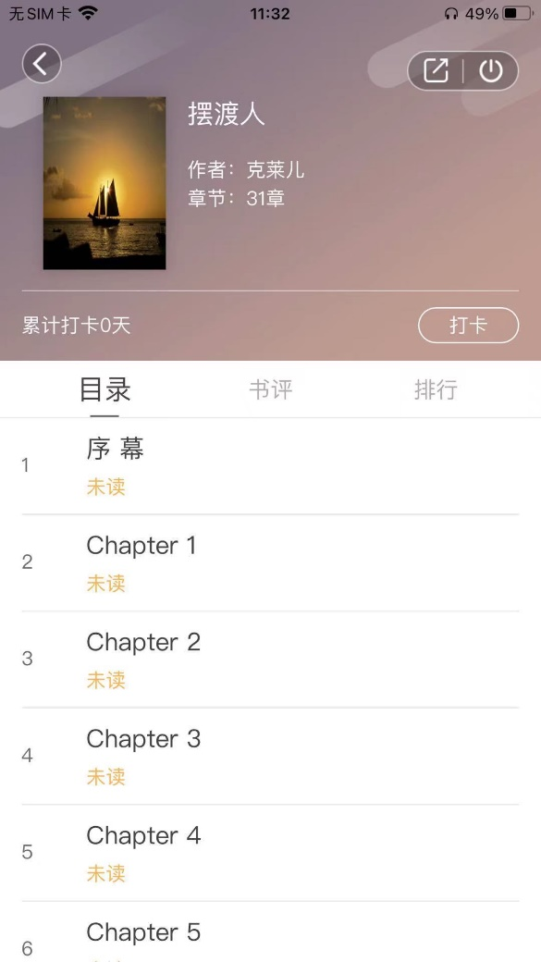
共读活动
后台支持配置共读图书信息及领读人信息，用户每日阅读打卡，展示总排行数据
后台可查看各图书的数据，支持导出用户打卡记录

Slide 22
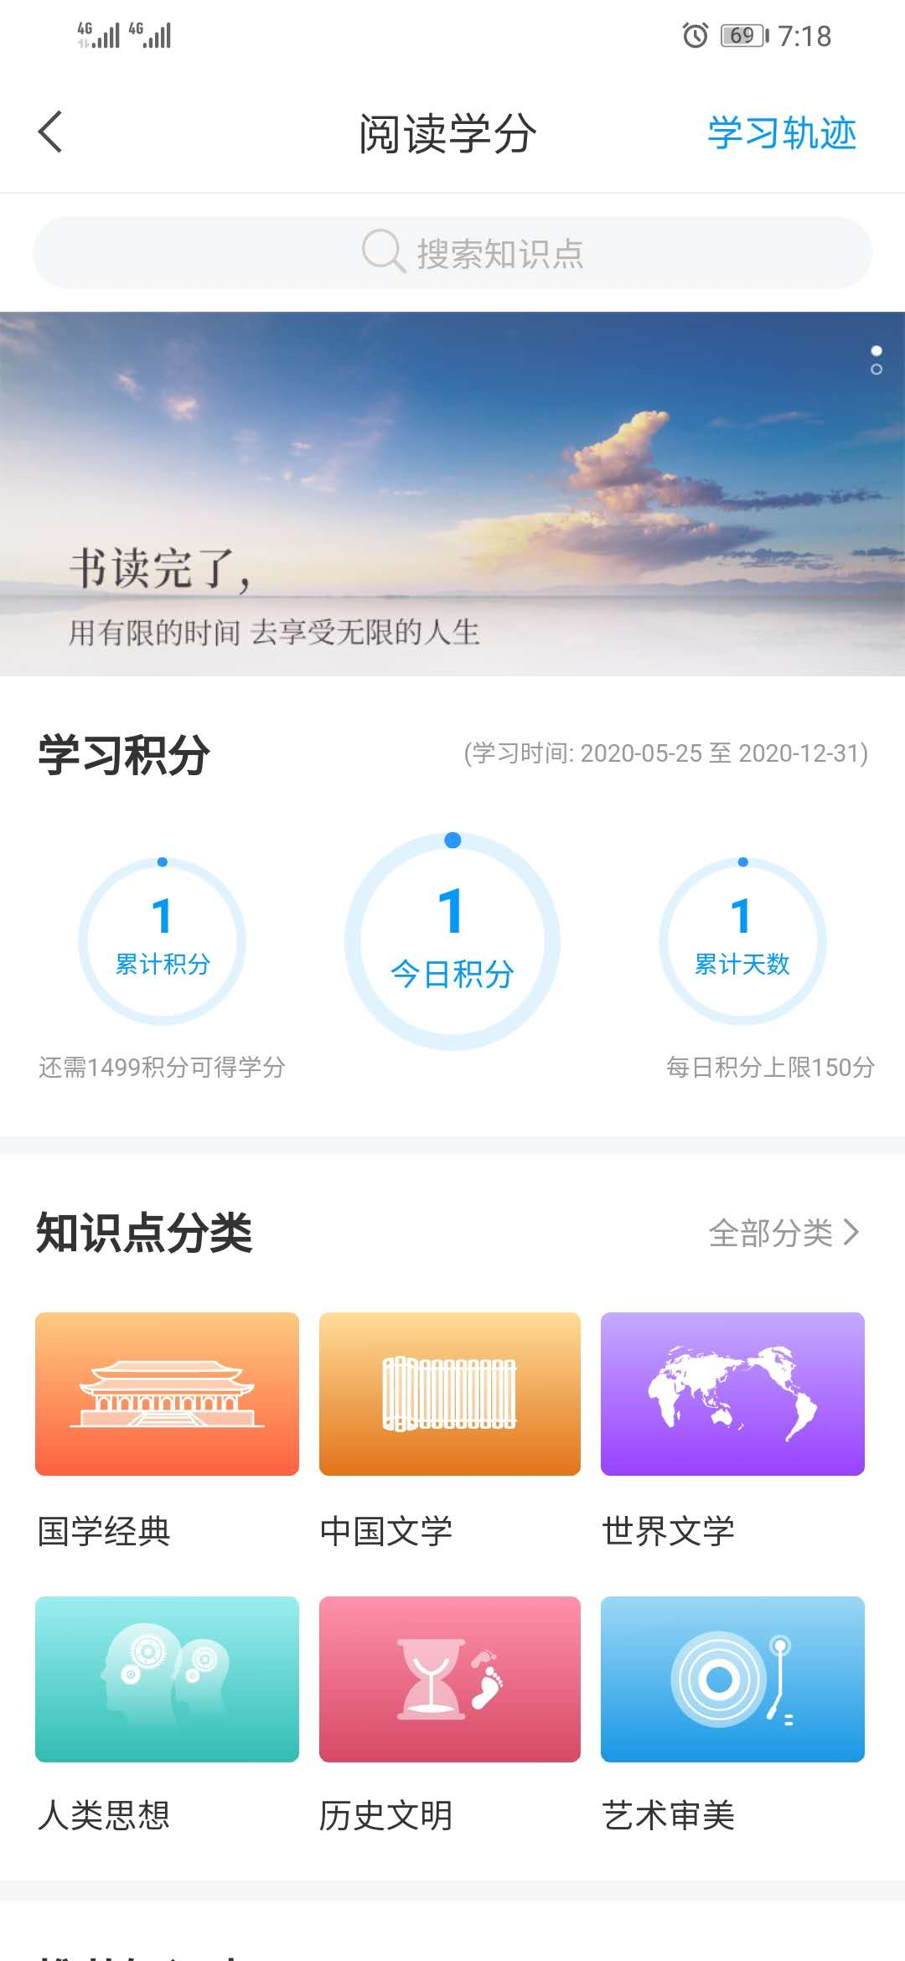
阅读积分大赛
通过看视频、做测评、读经典、观直播等获得积分，从而兑换学分
产生更多的学生个性化数据，更清晰地了解学生个体的学习取向

Slide 23
PART 02
读秀学术搜索

Slide 24
目录
CONTENTS
01
平台介绍
02
核心功能
03
平台使用
04
使用价值
中文图书一站式解决方案
除了中文图书以外的资源补缺系统

Slide 25
读秀
平台介绍
读秀 — 中文图书一站式解决方案
4.5亿
17.6亿
涵盖4.5亿
章节数据
超17.6亿页全文资料
全文知识搜索
为读者提供深入到图书内容的全文检索
读者可以知道“任何一句话，任何一句诗词，出自哪一本书的哪一页。”

Slide 26
核心功能
校内IP访问：www.duxiu.com
超星
图书的一站式搜索
1
2
图书的获取服务
全新的知识点阅读服务
3

Slide 27
1
图书的一站式检索服务

Slide 28
快速检索
模型
检索词：模型
检索提示

Slide 29
目次级检索
深入到图书目次检索

Slide 30
图书检索结果页
点击默认排序下拉框内的功能则会依据文字介绍，展示相关功能
根据所搜图书，找到自己喜欢的类型
缩小检索范围
可点击具体年份筛选图书馆书籍信息
可查找自己相关图书的其它知识
扩大检索范围
可点击学科、作者查找相关书籍

Slide 31
纸电一站式检索
馆藏纸本、馆藏电子版
一站式检索

Slide 32
高级检索
高级检索

Slide 33
专业检索

Slide 34
具体分类查找功能
点击导航分类
查找相关图书
根据列表标题
获取相应著作
分类导航

Slide 35
图书的一站式检索服务
超星
关联的检索
相关的知识、相关的人物
中文图书
一站式
解决方案
深入的检索
目录级的图书检索
立体的检索
纸、电一站式检索

Slide 36
2
图书的获取服务

Slide 37
馆藏纸本图书
点击馆藏纸本

Slide 38
图书馆藏地址
根据图书所在地获取图书

Slide 39
馆藏电子全文
点击汇雅电子书全文阅读

Slide 42
在线阅读
点击目录标签，查看本书目录结构
支持下载
支持书内搜索

Slide 43
本地下载

Slide 44
图书馆文献传递
第一步：
点击图片、名称跳转详情页
第二步：
点击在线试读，可以进行线上浏览，判断是否符合自己预期

Slide 45
在线试读
书名页
版权页
前言页
完整目录页
部分正文页

Slide 46
图书馆文献传递
第三步：
点击图书馆文献传递

Slide 47
图书馆文献传递

Slide 48
在线阅读

Slide 49
图书的多种获取服务
超星
1
馆藏电子全文
2
馆藏纸本图书
3
图书馆文献传递

Slide 50
3
全新的知识点阅读模式

Slide 51
知识搜索：梅花三弄的由来

Slide 52
快速定位问题知识点

Slide 53
找到与自己预期相符的相应知识点
直接点击阅读按钮进行阅读

Slide 54
知识阅读页
支持放大与缩小
文字识别
点击资料来源

Slide 55
图书详细信息页
从本页来源 到达图书信息

Slide 56
全新的知识点阅读模式
超星
任何一句话
任何一个知识点
任何一个章节
将所有图书打碎，以章节目录为基础
深度阅读，在碎片化、海量高维数据的帮助下加强公众的探索分析体验

Slide 57
4
图书之外的资源补缺

Slide 58
超 星
资源补缺
除了中文图书以外的资源补缺系统
图书馆
未购买资源
已购买资源

Slide 59
通过区域联盟建立资源共享服务平台

Slide 61
点击题名

Slide 62
电子全文

Slide 63
下载全文

Slide 64
邮箱接收全文

Slide 65
填写传递表单

Slide 66
收到图书馆回复邮件

Slide 67
传递得到文章

Slide 68
外文检索

Slide 69
点击题名链接

Slide 70
点击EBSCO

Slide 71
下载全文

Slide 72
邮箱接收全文

Slide 73
文献传递是谁在进行服务的？
Good！
有该文献的图书馆馆员
通过”全国图书馆参考咨询服务平台”处理读者请求

Slide 74
参考咨询服务
处理平台
Good！

Slide 75
使用价值
超星
外文资源传递满足率 90%
中文资源传递满足率 96%
可查询传递 500个 中外文数据库资源
可查询到 1800家 图书馆的馆藏及电子资源

Slide 76
使用帮助
超星

Slide 78
Thanks
感谢您的聆听

